Slide 1
Játék
Készítette: Rapcsák Dóra 9akny

Slide 2
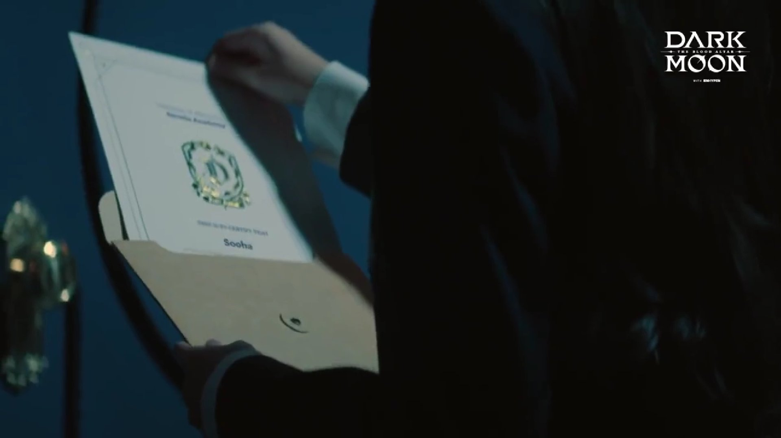
Bevezető
Ez egy fantasy, mystery témájú játék, ami egy 1900-as évekbeni iskolában játszódik.
A történet során megismerkedhetünk az emberfeletti lények világával.

Slide 3
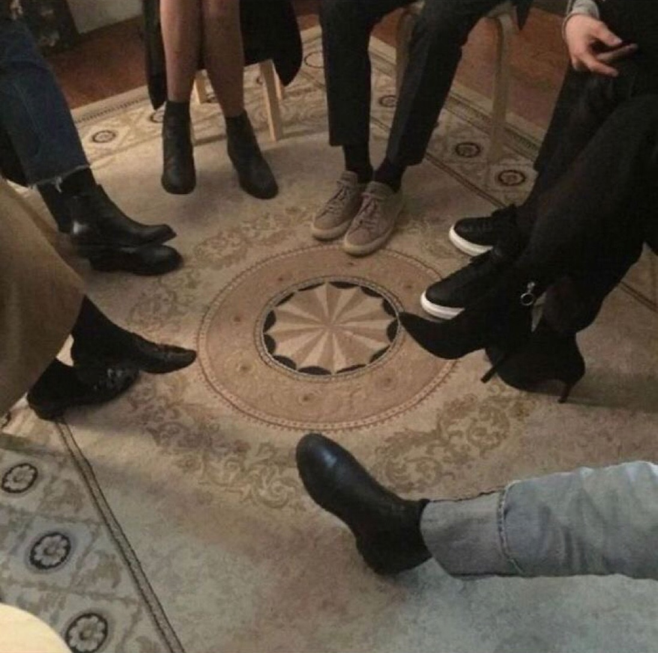
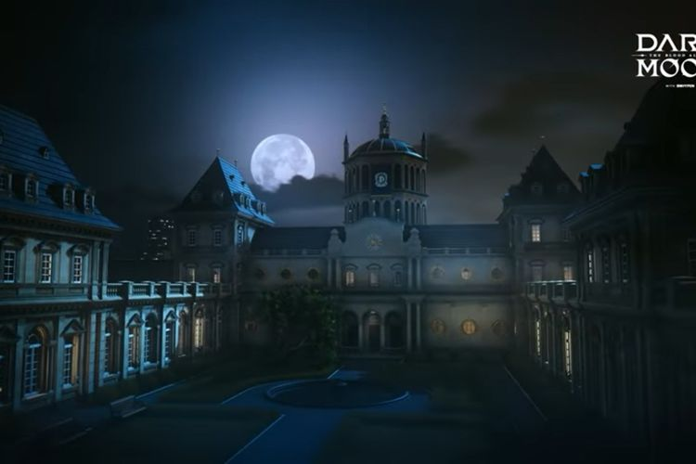
Kezdet
A történet azzal kezdődik, hogy a játékost felveszik egy bentlakásos iskolába
A játékos barátokat szerez és jól érzi magát, viszont az éj leple alatt titokzatos eltűnések és gyilkosságok történnek.
Amikor a játékos egyik osztálytársa eltűnik, ő és a barátai úgy döntenek, hogy utána járnak
Ezzel elkezdődik a nyomozás

Slide 4
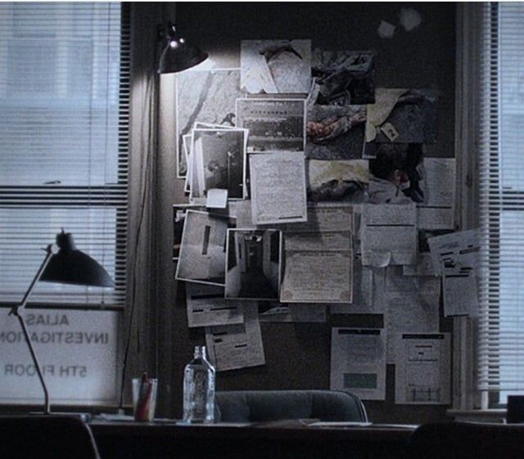
Nyomozás
A baráti kör közösen nyomokat keresnek, amik a bűnöshöz vezethetnek.
A történet ennek a szakaszában a játékos be tudja folyásolni a döntéseivel a történet hosszúságát és végkimenetelét.
A nyomozás egyik alkalmával a barátok közül eltűnik valaki, viszont egy nyomot hagy maga után.
Ez egy titkos írással írt levél.

Slide 5
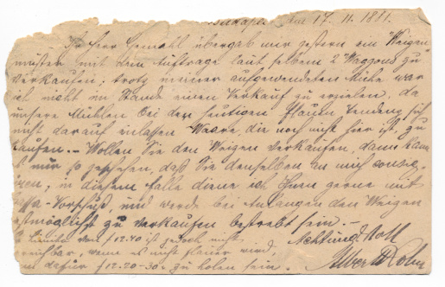
Levél
A szereplők a könyvtárba mennek megfelyteni a kódot és találnak egy könyvet ami segítséget nyújt.
Ennek a könyvnek a segítségével kell a játékosnak megfejteni a levelet, viszont csak 5-ször próbálkozhat újra, ha nem sikerül, akkor egy újabb kétszer olyan hosszú levelet kap.
A levélben az áll, hogy a vámpírok el akarják foglalni a földet, de ha megölik a vezetőjüket akkor megmenthetik a világot (tipikus sztori de nem volt jobb ötletem)

Slide 6
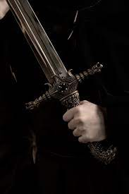
Végzet
Ezután a szereplők elmennek a helyre ami a levélben volt és harcolniuk kell többszáz vámpír ellen(pvp)
Ha a játékos túléli és győznek, akkor happy end
Ha a játékos nem éli túl, akkor még van 2 próbálkozása és, ha azokat is elveszíti akkor a vámpírok nyernek és elfoglalják a földet.

